Slide 1
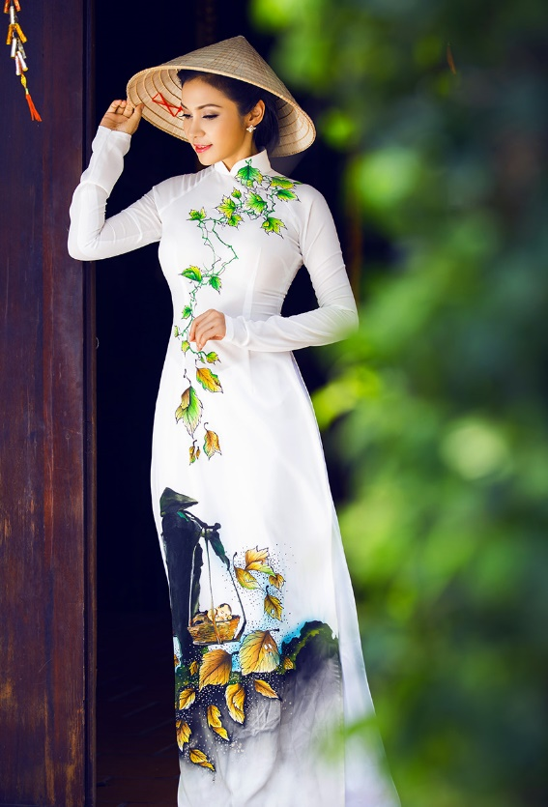
ベトナムの AO DAI
AAO dai について | Ｓｙ写真 | おすすめ ao dai | Y有名 | 地図

Slide 2
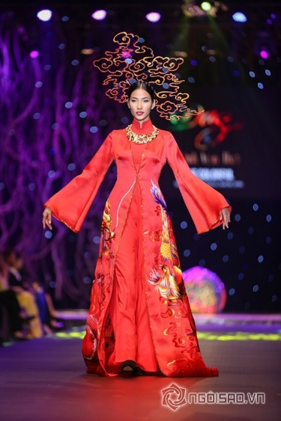
有名

Slide 3
AO dai について
ベトナム女性の伝統的民族服。中国の伝統服をベトナムの風土と民族性とに同化させてできたもの。中国服風の襟と前開きから成る丈長の上衣チョーサン (長衫) と，ゆったりしたズボンのクーツーとから成る。チョーサンは身体にぴったり添わせて仕立てられ，裾から腰にかけてスリットがある。柄や色，生地は好みや流行によって多様である。クーツーは前後同形で，幅広にゆったりと仕立てられ，通常白無地のサテンが使われるが，最近は異なる場合も多くなった。外出の際にはこれに笠形の日よけ帽子をかぶり，サンダルまたは草履をはくが，近来は笠を略すことも多い。元来は上流階級の衣服であったが，今日では日常着としても，また礼装としても一般化している。

Slide 4

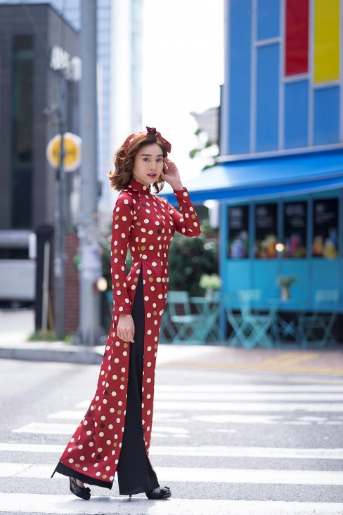
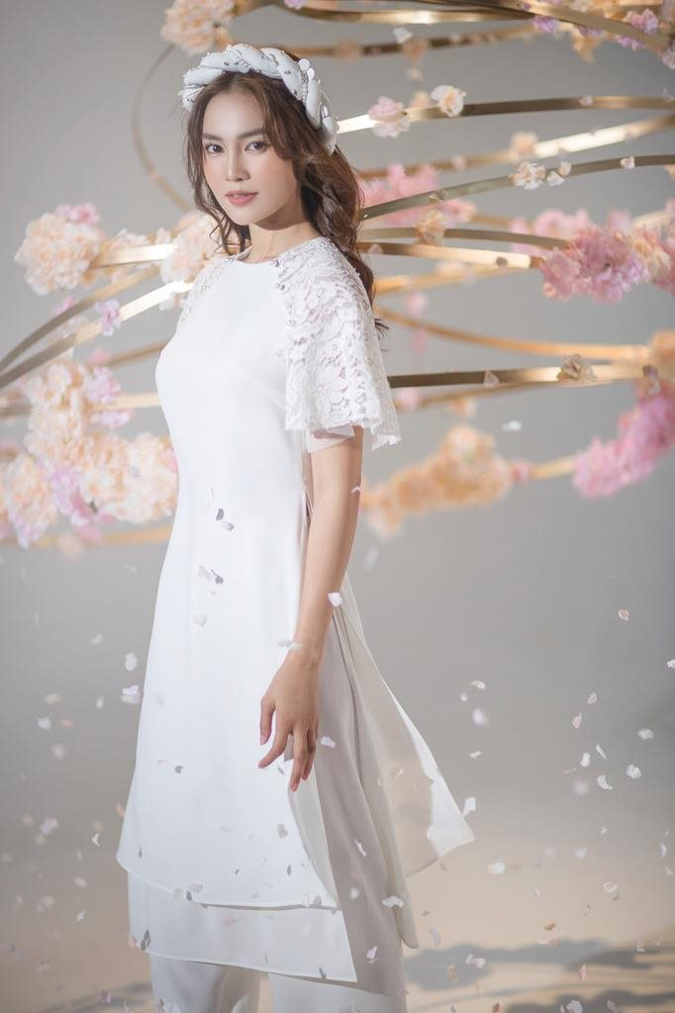
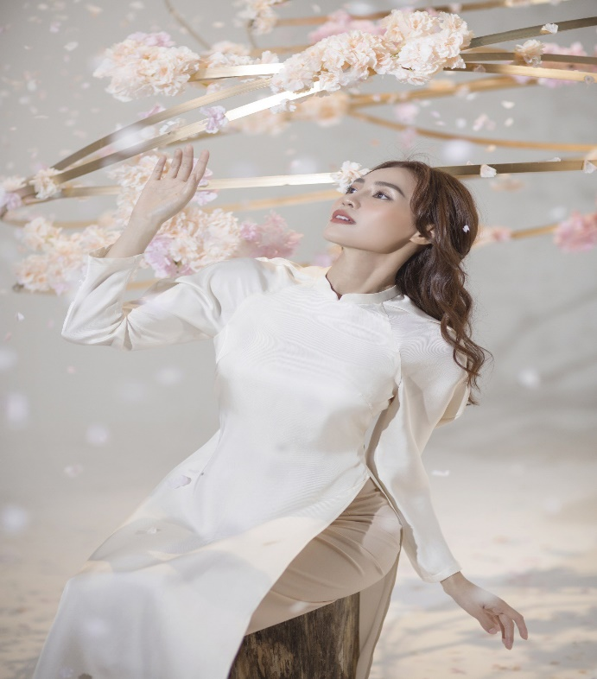
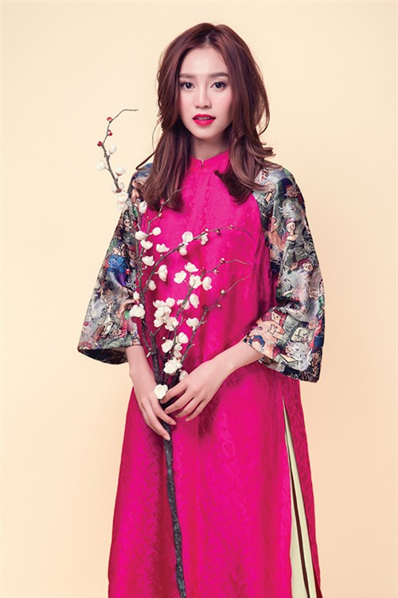
写真

Slide 5
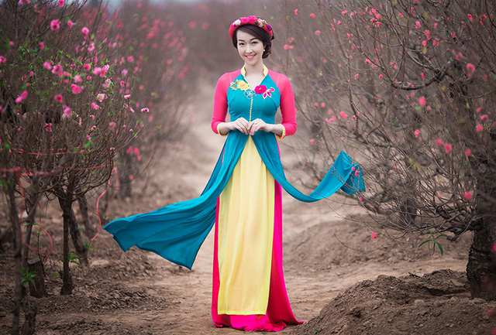
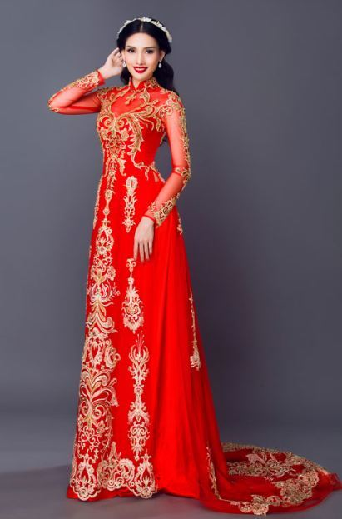

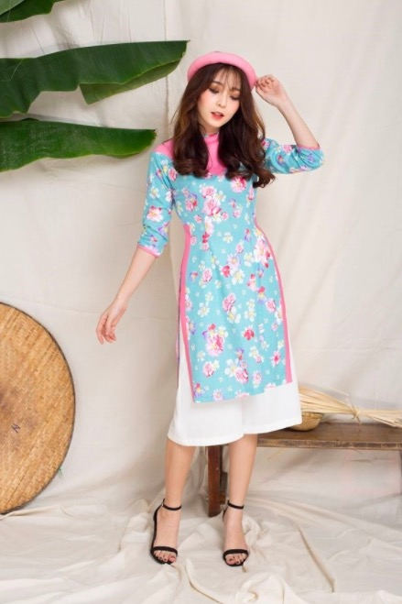
おすすめ
古典
伝統
結婚式
近代

Slide 6
地図
登録情報 フォーマット： Kindle版 ファイルサイズ： 31579 KB 同時に利用できる端末数: 無制限 販売： Amazon Services International, Inc. 言語: 日本語 ASIN: B07FLNW54V Text-to-Speech（テキスト読み上げ機能）: 有効 X-Ray: 有効にされていません Word Wise: 有効にされていません おすすめ度： この商品の最初のレビューを書き込んでください。 さらに安い価格について知らせる
登録情報 フォーマット： Kindle版 ファイルサイズ： 31579 KB 同時に利用できる端末数: 無制限 販売： Amazon Services International, Inc. 言語: 日本語 ASIN: B07FLNW54V Text-to-Speech（テキスト読み上げ機能）: 有効 X-Ray: 有効にされていません Word Wise: 有効にされていません おすすめ度： この商品の最初のレビューを書き込んでください。 さらに安い価格について知らせる

